Slide 1

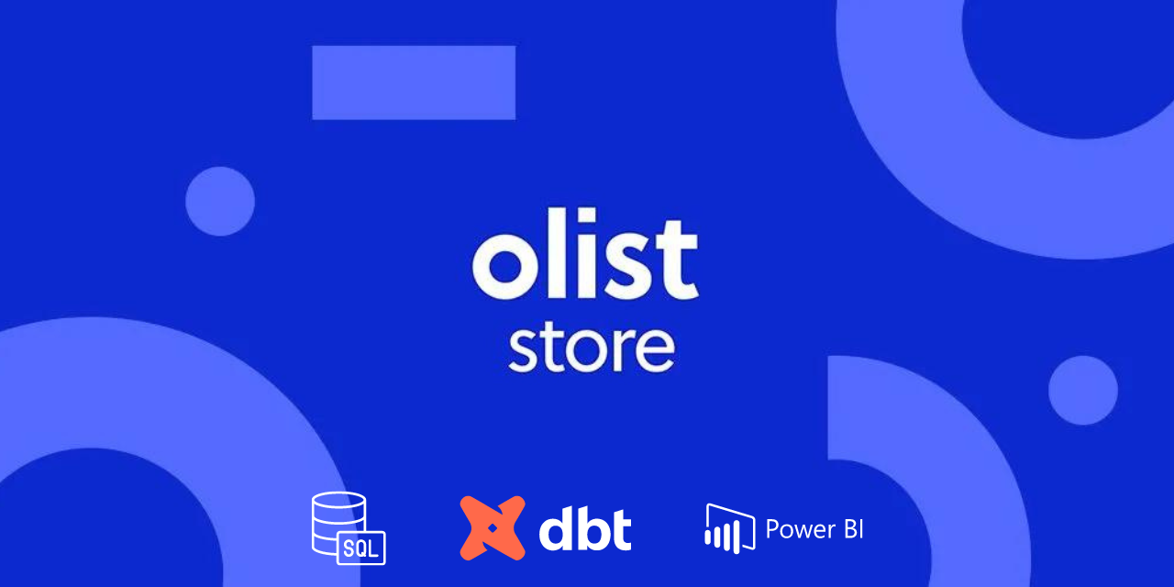
ELEVVO DATA ANALYTICS INTERNSHIP · TASK 9
Did customers who first
purchased in 2017
buy again in 2018?
Business Insights & Executive Report
A case study using the public Olist e-commerce dataset
Reference artwork includes a dbt mark; dbt was not used in this project.
SQL Server · Python / Pandas · Power BI
Mohamed Fawzy
Notes:
مساء الخير. النهارده هشارككم مشروع تحليل بيانات تجارة إلكترونية نفذته كحل للتاسك التاسع ضمن تدريب تحليل البيانات في Elevvo. فكرة التاسك مش إننا نعرض أرقام وخلاص؛ عندنا سؤال بيزنس واضح: هل العملاء اللي بدأوا الشراء في 2017 رجعوا واشتروا تاني خلال 2018؟ الداتا بتمثل نشاط متجر Olist البرازيلي، فإحنا بنحلل حالة عملية على بيانات Olist ضمن متطلبات التدريب، مش بنعرض إن ده مشروع داخلي اتنفذ لصالح الشركة نفسها.

Slide 2
TASK 9 / ELEVVO DATA ANALYTICS INTERNSHIP
The task is built around one customer question
THE CASE QUESTION
Revenue is vanity; retention is sanity.
Did customers whose first valid purchase was in 2017 place another valid order during observed 2018?
WHAT THE TASK ASKS US TO SHOW
Monthly customer cohorts and follow-up retention, with a cohort heatmap.
A relational customer / order model, joined at a defensible grain.
Business findings in a Power BI report, supported by clear definitions.
ADDITIONAL ANALYSIS
Historical customer value, top-spender concentration, and delivery time compared with review scores.
OLIST E-COMMERCE | BUSINESS INSIGHTS
02
Notes:
السؤال ده هو محور التاسك التاسع في تدريب Elevvo. المطلوب تحليل cohorts وقياس الاحتفاظ، مع ربط الجداول العلاقية وإظهار النتيجة في Power BI. والتحدي بيضيف تحليل قيمة العملاء وجودة التوصيل. ده سيناريو تحليلي على بيانات عامة، مش ادعاء إن Olist طلبت التقرير أو إننا بنحل مشكلة داخلية مؤكدة عندها.

Slide 3

TASK 9 / ELEVVO DATA ANALYTICS INTERNSHIP
The source data describes a marketplace, across nine tables
PUBLIC DATASET
Brazilian E-Commerce Public Dataset
by Olist · Published on Kaggle · 9 CSV files · 2016–2018 order history
CUSTOMERS
ORDER ITEMS
PRODUCTS
GEOLOCATION
PAYMENTS
SELLERS
ORDERS
REVIEWS
CATEGORY TRANSLATION
Olist context photo supplied with the project materials
WHY THE TABLE STRUCTURE MATTERS
Orders, order items, payments and reviews have different levels of detail. Keeping those grains visible prevents accidental duplication when we join and summarize.
Dataset source: kaggle.com/datasets/olistbr/brazilian-ecommerce
OLIST E-COMMERCE | BUSINESS INSIGHTS
03
Notes:
بدأت من مجموعة البيانات المنشورة على Kaggle. هي تسعة ملفات CSV، كل ملف بيمثل جزءًا من نشاط المتجر: العملاء والطلبات والمنتجات وبنود الطلب والمدفوعات والتقييمات والبائعين والمواقع الجغرافية وترجمة الفئات. حافظت على الجداول منفصلة لأن كل جدول له مستوى تفاصيل مختلف، وده مهم قبل أي JOIN.

Slide 4
TASK 9 / ELEVVO DATA ANALYTICS INTERNSHIP
I moved the data from SQL Server to Python and Power BI
01
02
03
04
05
KAGGLE
SQL SERVER
SQL JOIN
PYTHON
POWER BI
Nine source CSVs
Nine relational tables
One row per order
Validation, cohorts, bonus
Source tables + Python outputs
POWER BI INPUTS
PROJECT OUTPUTS
SQL Server supplies the nine source tables. Python supplies the cohort and bonus-analysis CSV outputs.
SQL join script, validated analysis extract, executed notebook, Power BI model and four-page report.
OLIST E-COMMERCE | BUSINESS INSIGHTS
04
Notes:
بعد مراجعة المصدر، حمّلت الجداول التسعة في SQL Server. استخدمت SQL للربط على مستوى الطلب، وبعدها صدّرت النتيجة إلى Python وPandas للتحقق وبناء تحليل العملاء. في Power BI رجعت للجداول التسعة من قاعدة البيانات، واستوردت كمان ملفات النتائج اللي جهزها Python. كده كل مرحلة ليها دور واضح ومخرجات قابلة للمراجعة.

Slide 5
TASK 9 / ELEVVO DATA ANALYTICS INTERNSHIP
I summarized the child tables before joining them
AGGREGATE CHILD TABLES FIRST
ORDER ITEMS
Sum item price and freight; count item rows
PAYMENTS
Sum payment value by order
REVIEWS
Average score and count reviews by order
THEN JOIN TO THE ORDER AND CUSTOMER TABLES
99,441
One output row per order
rows · 99,441 unique orders
Product revenue and payment value remain separate measures. They are not added together.
Artifact: Olist_SQL_Join.sql → customer_order_analysis.csv
OLIST E-COMMERCE | BUSINESS INSIGHTS
05
Notes:
في SQL، أهم حاجة كانت منع تكرار الطلبات أو تضخيم الإيراد. الطلب ممكن يحتوي منتجات كتير، وممكن يرتبط بأكتر من دفعة أو تقييم. جمعت كل جدول فرعي لوحده على مستوى رقم الطلب، وبعدها ربطت الملخصات بجدولي الطلبات والعملاء. النتيجة 99,441 صفًا و99,441 رقم طلب فريد. وفصلت إيراد المنتجات عن قيمة المدفوعات لأن كل واحد بيقيس حاجة مختلفة.

Slide 6
TASK 9 / ELEVVO DATA ANALYTICS INTERNSHIP
Python defines the customer cohort and follow-up window
CUSTOMER KEY
VALID PURCHASE STATUSES
customer_unique_id
delivered · shipped · invoiced · processing · approved
Tracks a person across multiple order-linked customer records.
Canceled, unavailable and created orders are excluded from the return analysis.
Revenue and delivery metrics use delivered orders only.
MONTHLY COHORT METHOD
OBSERVATION CUTOFF
First valid purchase month = cohort month (Month 0).
03 Sep 2018
Retention = returning customers in follow-up month ÷ original cohort size.
Follow-up beyond observed data stays blank; it is not treated as zero.
Cohort output: cohort month · cohort size · follow-up month · returner count · retention rate
OLIST E-COMMERCE | BUSINESS INSIGHTS
06
Notes:
بعدها استخدمت Python وPandas لمراجعة عدد الصفوف والمفاتيح وحالات الطلبات والقيم الناقصة. استخدمت customer_unique_id لتتبع الشخص عبر طلباته. في تحليل الـcohort، كل مجموعة بتضم عملاء أول طلب صالح ليهم كان في نفس الشهر. شهر الشراء الأول هو Month 0، وبعدها نحسب نسبة العملاء العائدين من حجم المجموعة الأصلية. آخر تاريخ صالح هو 3 سبتمبر 2018؛ عشان كده الخلايا اللي مفيش عنها رصد بتفضل فارغة بدل ما نسميها صفر.

Slide 7
TASK 9 / ELEVVO DATA ANALYTICS INTERNSHIP
662 customers from the 2017 cohort bought again in observed 2018
2017 FIRST-PURCHASE CUSTOMERS
RETURNED DURING OBSERVED 2018
43,025
662
1.54%
The source ends on September 3, 2018. This is a partial-year return rate, not a full-calendar-year result.
OBSERVED RETURN RATE
Interpretation: few 2017 customers returned within the observed 2018 window. The result supports retention follow-up; it does not explain why customers did not return.
OLIST E-COMMERCE | BUSINESS INSIGHTS
07
Notes:
نرجع لسؤال التاسك: كان عندنا 43,025 عميل أول شراء صالح ليهم وقع في 2017. من بينهم 662 عملوا طلبًا صالحًا خلال الجزء المرصود من 2018، يعني معدل عودة مرصود حوالي 1.54%. دي مش نتيجة السنة كاملة؛ البيانات بتنتهي في سبتمبر، فإحنا بنجاوب عن الفترة المتاحة فقط. النتيجة بتقول إن العودة قليلة في نافذة الرصد، لكنها ما بتقولش لوحدها سبب عدم العودة.

Slide 8
TASK 9 / ELEVVO DATA ANALYTICS INTERNSHIP
Customer value and delivery add context to retention
HISTORICAL CUSTOMER VALUE
DELIVERY TIME & REVIEW SCORE
934
27
customers in the top 1% by delivered product revenue
states with both measures available
Pearson r
−0.454
11.47%
Spearman ρ
−0.490
of delivered product revenue
Average per customer: R$141.62 | Median: R$89.73
These are descriptive findings. Revenue is not profit, and correlation does not establish that delivery time caused lower reviews.
OLIST E-COMMERCE | BUSINESS INSIGHTS
08
Notes:
بالإضافة للسؤال الأساسي، حللت قيمة العملاء التاريخية. أعلى واحد في المية، وعددهم 934، ساهموا بحوالي 11.47% من إيراد المنتجات المسلّمة. دي إشارة لتركيز الإيراد، مش قياس ربحية، لأن الداتا ما فيهاش تكلفة المنتج أو تكلفة اكتساب العميل. وفي الـbonus قارنت وقت التوصيل بالتقييم على مستوى 27 ولاية. ظهر ارتباط سلبي: بيرسون ناقص 0.454 وسبيرمان ناقص 0.490. ده ارتباط وصفي مش دليل سببي.

Slide 9
TASK 9 / ELEVVO DATA ANALYTICS INTERNSHIP
The Power BI model preserves each table's grain
ONE-TO-MANY RELATIONSHIPS
CUSTOMERS.customer_id
1 → many
ORDERS.customer_id
ORDERS.order_id
1 → many
REVIEWS.order_id
ORDERS.order_id
1 → many
ORDER_ITEMS.order_id
PRODUCTS.product_id
1 → many
ORDER_ITEMS.product_id
ORDERS.order_id
1 → many
PAYMENTS.order_id
SELLERS.seller_id
1 → many
ORDER_ITEMS.seller_id
SUPPORTING INPUTS
Geolocation and category translation remain lookup tables. Python cohort and bonus exports enter Power BI as separate analysis tables.
Aggregating child tables before the SQL join preserves order-level totals.
OLIST E-COMMERCE | BUSINESS INSIGHTS
09
Notes:
في Power BI حافظت على العلاقات حسب مستوى التفاصيل: العميل يرتبط بطلباته، والطلب ببنود المنتجات والمدفوعات والتقييمات، والمنتج والبائع يرتبطان ببنود الطلب. جداول Pandas الخاصة بالـcohort والـbonus دخلت كجداول تحليل منفصلة. كده مصدر كل مقياس يفضل واضح، ونتجنب تضخيم الأرقام بسبب اختلاف مستوى التفاصيل.

Slide 10
TASK 9 / ELEVVO DATA ANALYTICS INTERNSHIP
I organized the report around four business questions
01
Executive Overview
Overall sales, order activity and customer retention
02
Sales & Product Performance
Demand, product mix and seller performance
03
Customer Cohorts & Value
Cohort retention and observed customer value
04
Delivery & Customer Experience
Delivery time, late orders and reviews
REUSABLE DAX MEASURES
Delivered revenue · delivered orders · customers · repeat purchase · average delivery days · on-time rate · late orders · review score
Measures share definitions and respond to report filters; helper tables and columns support dates and cohort grouping.
OLIST E-COMMERCE | BUSINESS INSIGHTS
10
Notes:
في Power BI ربطت التقرير بقاعدة SQL Server واستوردت جداول المصدر التسعة، ومعاها ملفات النتائج اللي جهزتها في Python. رتبت المقاييس عشان تعريف الإيراد والطلبات والعملاء والتوصيل والتقييم يفضل موحد ويتفاعل مع الفلاتر. التقرير بقى أربع صفحات، وكل صفحة بتجاوب على سؤال مختلف: نظرة عامة، أداء المنتجات، الاحتفاظ وقيمة العملاء، وبعدها التوصيل وتجربة العميل.

Slide 11
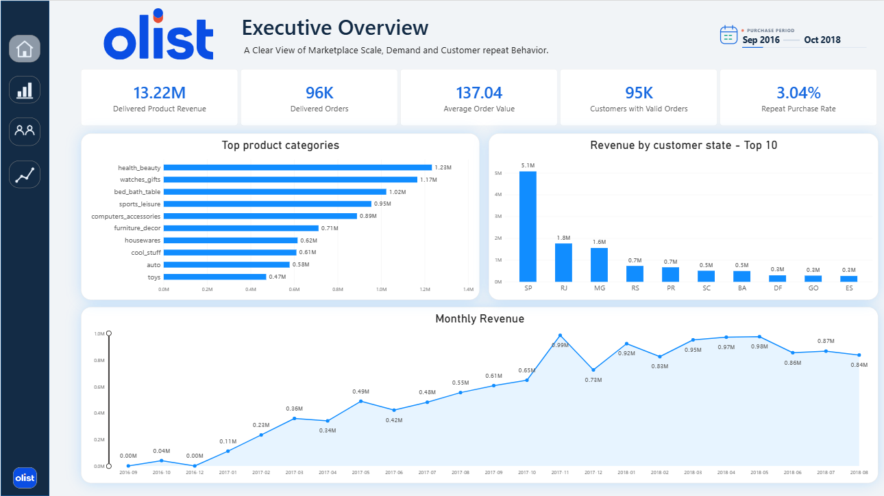
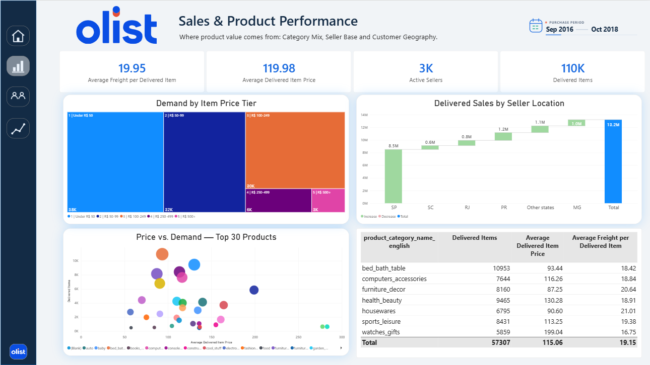
TASK 9 / ELEVVO DATA ANALYTICS INTERNSHIP
The overview and product pages explain sales performance
01 EXECUTIVE OVERVIEW
02 SALES & PRODUCT PERFORMANCE
OLIST E-COMMERCE | BUSINESS INSIGHTS
11
Notes:
الصفحة الأولى بتدي نظرة تنفيذية على المبيعات والطلبات والاتجاهات الأساسية، عشان اللي بيتفرج يفهم النشاط بسرعة. الصفحة الثانية بتقربنا من أداء المنتجات والبائعين، وبتوضح توزيع الطلب والمبيعات على الفئات والمنتجات. الصور المعروضة هنا لقطات فعلية من التقرير في Power BI، مش تصميم تخيلي.

Slide 12
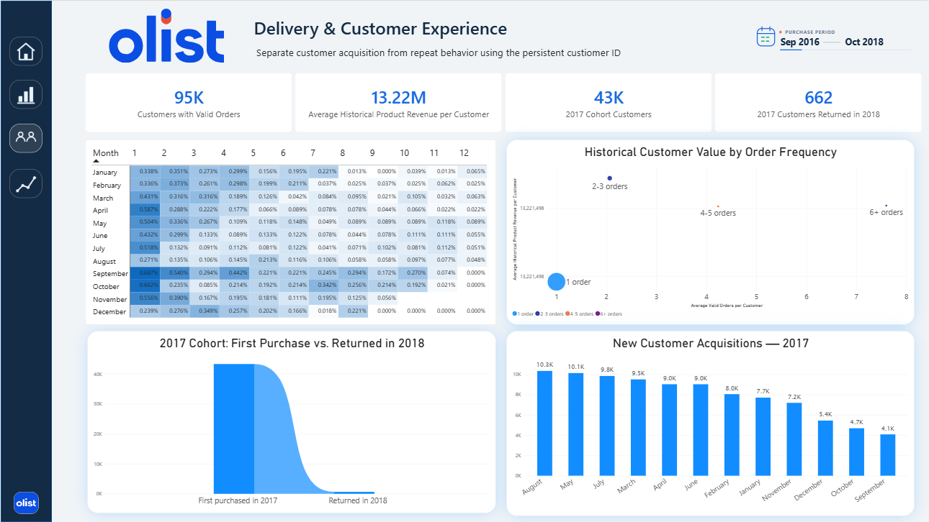
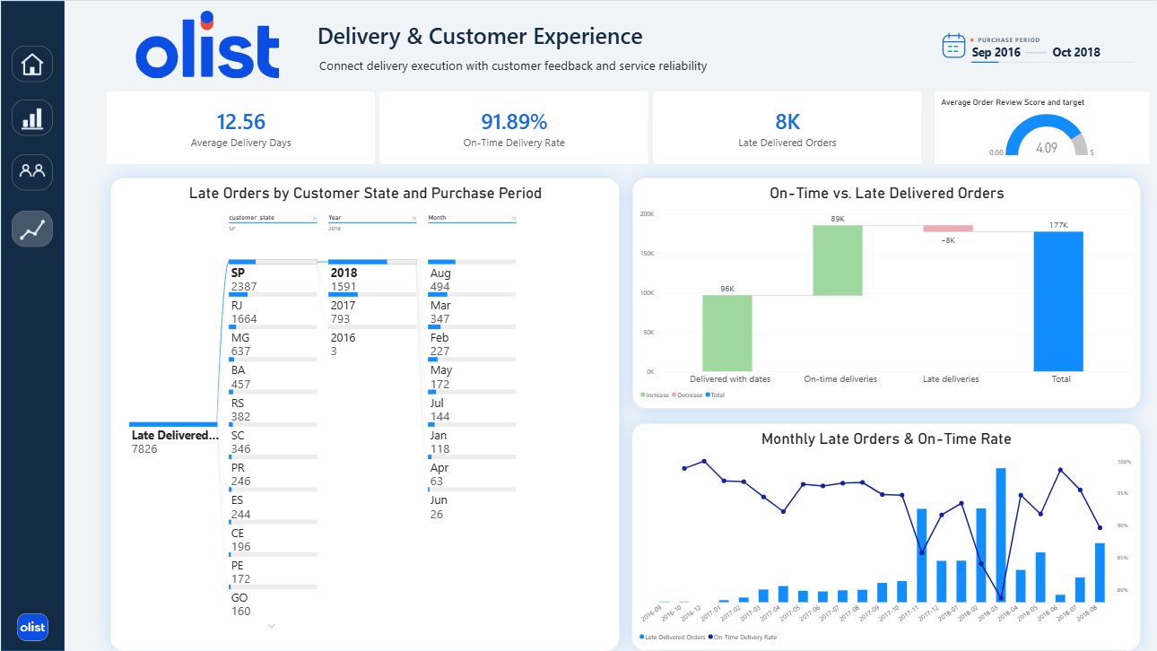
TASK 9 / ELEVVO DATA ANALYTICS INTERNSHIP
The customer and delivery pages complete the story
03 CUSTOMER COHORTS & VALUE
04 DELIVERY & CUSTOMER EXPERIENCE
OLIST E-COMMERCE | BUSINESS INSIGHTS
12
Notes:
الصفحة الثالثة مخصصة للاحتفاظ: بنشوف الـcohorts ونسبة الرجوع، ومعاها قيمة العميل التاريخية. أما الصفحة الرابعة فبتربط تجربة التوصيل بالتقييمات، وتوضح أين تتركز الطلبات المتأخرة. الهدف إن الرسوم تساعدنا نقرأ النتيجة ونستكشفها بالفلاتر، مش إنها تبقى مجرد زينة.

Slide 13
TASK 9 / ELEVVO DATA ANALYTICS INTERNSHIP
The findings suggest targeted retention and delivery actions
01 TEST REPEAT-PURCHASE INTERVENTIONS
Compare a post-purchase reminder or replenishment offer with a holdout group; report the incremental return rate.
02 ADD COST DATA BEFORE CLAIMING PROFITABILITY
Join product cost, fulfillment cost and acquisition spend before prioritizing high-revenue customers.
03 INVESTIGATE DELIVERY LANES, NOT JUST STATE AVERAGES
Review late-order paths and order mix; use the state-level correlation to focus investigation, not to claim causation.
Revisit 2017 retention after a full 2018 observation window is available.
OLIST E-COMMERCE | BUSINESS INSIGHTS
13
Notes:
التوصيات العملية هي اختبار عروض أو رسائل إعادة الشراء بمجموعة مقارنة، وإضافة بيانات التكلفة قبل الكلام عن ربحية كبار العملاء، وفحص مسارات التوصيل والطلبات المتأخرة بدل اتخاذ قرار من متوسطات الولايات وحدها. ونعيد قياس عودة عملاء 2017 لما يبقى عندنا نافذة 2018 كاملة.

Slide 14
TASK 9 / ELEVVO DATA ANALYTICS INTERNSHIP
The result is clear when its observation limits are stated
WHAT THE PROJECT ANSWERS
2017 cohort return in observed 2018: 662 of 43,025 customers (1.54%).
WHAT THE DATA CANNOT ESTABLISH
A full-year 2018 return rate, customer profitability, predictive lifetime value, or a causal delivery effect.
PROJECT FLOW
Kaggle tables → SQL Server joins → Python / Pandas analysis → Power BI model and report
Dataset: kaggle.com/datasets/olistbr/brazilian-ecommerce
Olist logo: official press materials at olist.com/imprensa/
Thank you | Mohamed Fawzy | Elevvo Data Analytics Internship
OLIST E-COMMERCE | BUSINESS INSIGHTS
14
Notes:
الخلاصة إن المشروع نقلنا من ملفات مصدر مرتبطة ببعض لسؤال قابل للقياس ونتيجة قابلة للمراجعة. 662 عميلًا من أصل 43,025 رجعوا خلال الجزء المرصود من 2018، بنسبة 1.54%. أوضحنا إن الفترة جزئية، وإن الإيراد التاريخي مش ربح أو CLV متوقع، وإن الارتباط بين التوصيل والتقييم لا يثبت السببية. شكرًا.

